Slide 1
Площадь треугольника
Учитель математики ГБОУ СОШ №7 «ОЦ»
Лебедева Лариса Викторовна

Slide 2
УЗНАТЬ ПЛОЩАДИ ДАННЫХ ФИГУР
1
3
2
5
4

Slide 3
КАК НАЙТИ ПЛОЩАДЬ ДАННОЙ ФИГУРЫ
?
КАКИХ ЗНАНИЙ НЕ ХВАТАЕТ ?

Slide 4
ПЛОЩАДЬ ПРЯМОУГОЛЬНИКА
a
b
S=a∙b

Slide 5
ПЛОЩАДЬ ПРЯМОУГОЛЬНого треугольника
https://www.youtube.com/watch?v=Mzc9yj0ApJ0
ПЛОЩАДЬ произвольного треугольника
https://www.youtube.com/watch?v=-IJSFxNT02A

Slide 6
физкультминутка

Slide 7
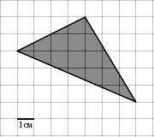
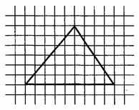
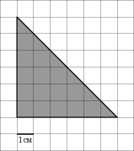
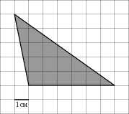
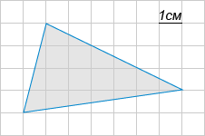
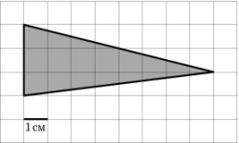
Решение задач
Подготовка к огэ
3
1
2
4
5
6

Slide 8
Домашнее задание
Сборник
для подготовки к ОГЭ
№ 1675-1689

Slide 9
«РАДУГА НАСТРОЕНИЯ»
РЕФЛЕКСИЯ
Урок понравился, и было интересно
(красный цвет)
Урок заставил задуматься
(зеленый цвет)
Ты изменил свой взгляд на геометрию
(синий цвет)
Урок оставил тебя равнодушным
(черный цвет)

Slide 10
Спасибо за внимание!
2018

